Slide 1
Червона книга України

Slide 2


«Червона книга України» має два розділи:
«Рослини» і «Тварини»

Slide 3
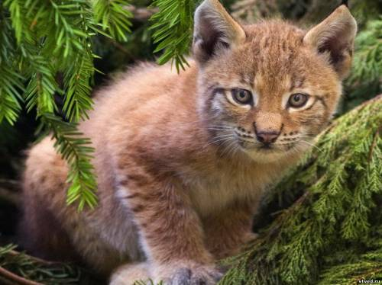
Ця книга створена для захисту вимираючих видів рослин і тварин.
Notes:
Кіт лісовий

Slide 4
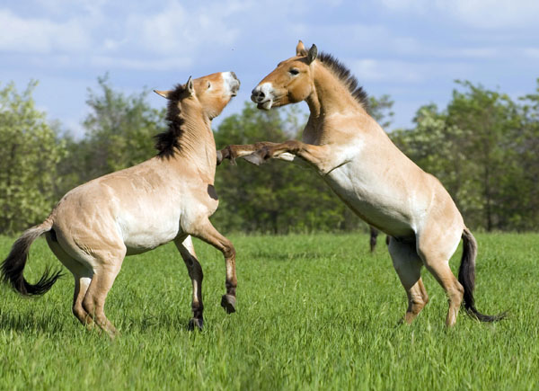
До третього видання «Червоної книги України» ввійшло 542 види тварин та 826 види рослин

Slide 5
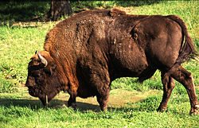
Зубр - це великий і могутній бик.

Slide 6
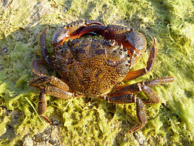
Краб кам'яний до 80-х років XX ст. був численним видом у Чорному морі.

Slide 7
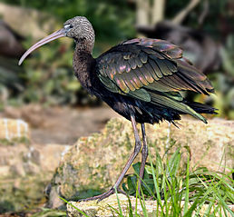
Коровайка – перелітній птах.

Slide 8
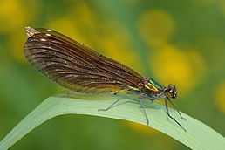
Красуня діва— вид комах.

Slide 9
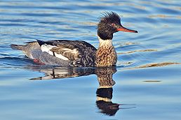
Крех довгоносий— водоплавний птах.

Slide 10
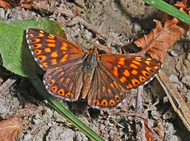
Люцина— вид комах.

Slide 11
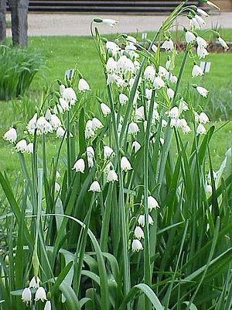
Білоцвіт літній

Slide 12
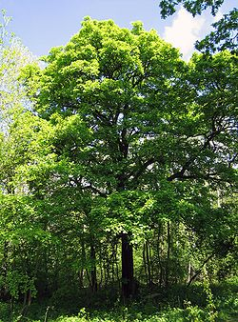
Береќа

Slide 13
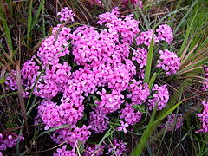
Вовчі ягоди пахучі

Slide 14
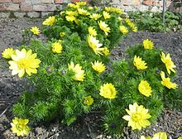
Горицвіт весняний

Slide 15
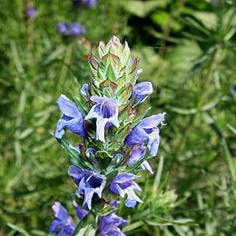
Змієголовник австрійський

Slide 16
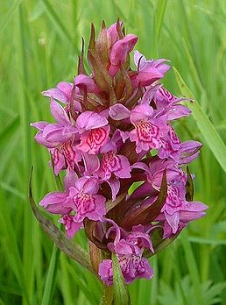
Зозульки травневі

Slide 17
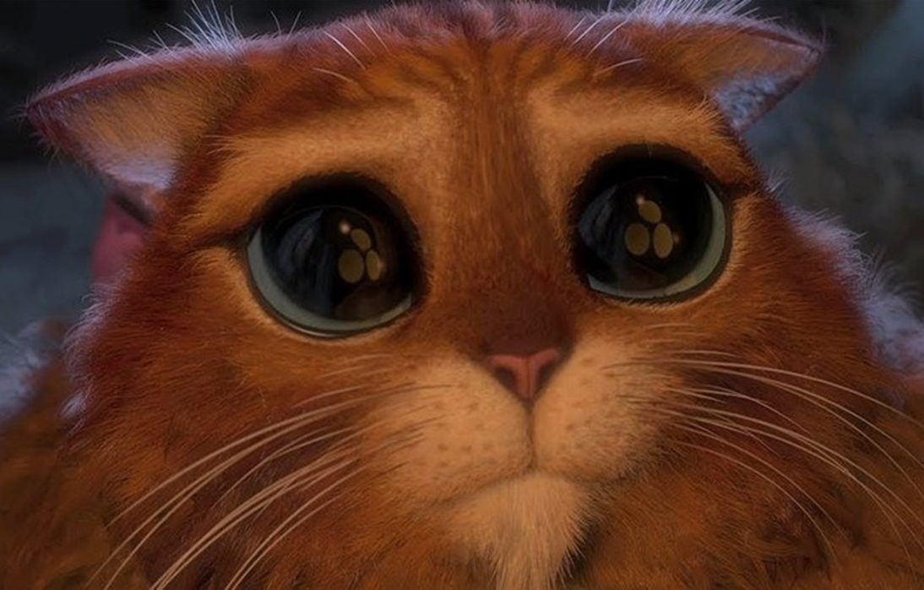
Друзі, будь-ласка, бережіть природу!!!

Slide 18

Дякую за увагу!!!

